Slide 1


存储小组工作规划
2023-06-27

Slide 2


01 自我介绍
04 2023规划
目录
Contents
02 技术体系
03 总体规划
中国操作系统领创者 给世界更好的选择

Slide 3
自我介绍
工作经历
技术栈
2015.07~2021.05: 郑州信大捷安信息技术有限公司西安分公司
2015.07~2019.12: Android App 开发
主要项目: 警视.
负责Android端架构设计, 音视频采集处理, 地图等模块.
2020.01~2021.05: Linux 开发
主要项目: 金石操作系统
负责镜像编译,打包, rpm包制件,编译, 增量编译等工程工作.
负责Anaconda, gnome-login, gdm, 锁屏和其它自研软件.
2021.05~至今: 统信软件西安分公司 内核开发
负责内核相关bugfix, 性能优化, 4.19, 5.10内核维护等任务.
编程语言: C, Java, python, kotlin, javascript.
Android: 4大组件的使用, sqlite数据库, 多线程编程, 设计模式, 混合开发及其它常用框架.
Linux: 常用glibc接口, rpm制作及编译, 多线程编程, gtk+界面开发.
Linux内核: 熟悉存储相关: vfs, ext2, fuse, io_uring, pagecache, block, scsi, 熟悉slab, slub子系统. 了解内存管理, 进程管理及调度相关原理.

Slide 4
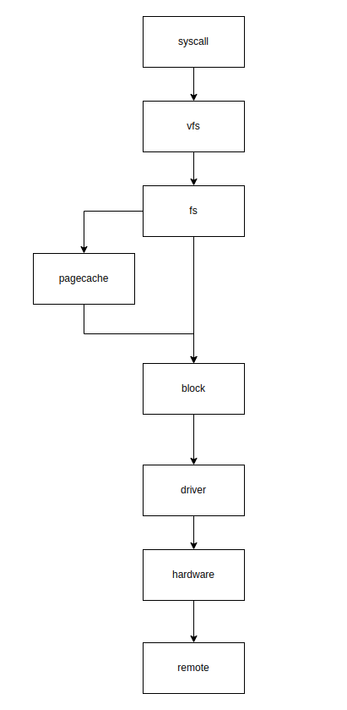
技术体系
系统调用: 向用户层提供接口
vfs: 连接具体文件系统与syscall
fs: 具体文件系统
pagecache: 内核实现的一种缓存策略,缓存磁盘数据
block: 向fs层提供统一的硬件请求接口
driver: 管理具体设备,进行io
hardware: 具体硬件设备的驱动
remote: 涉及到远程文件系统时,与远端交互
配图

Slide 5
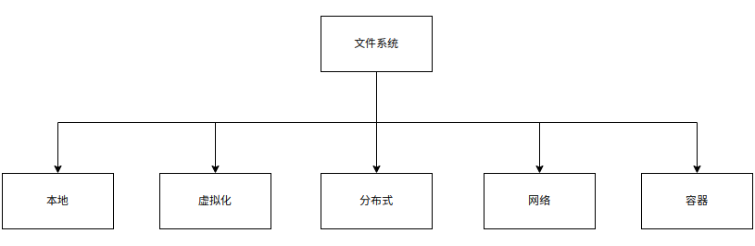
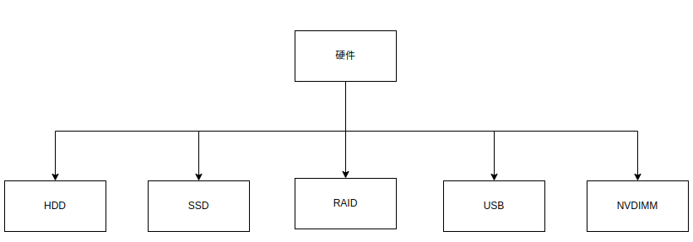
技术体系
常见文件系统技术：本地：ext4, xfs,btrfs；虚拟化：virtiofs；分布式：ceph；网络：nfs；容器：blkcg, overlay。
常见硬件：机械硬盘, SSD, RAID卡, USB, NVDIMM

Slide 6
总体规划
第
一
阶
段
目标: 熟悉常用存储技术原理及调试使用方法.
方法: 学习常用存储工具的使用及其原理
能力: 可以定位到问题的大概范围或根因. 对问题的解决, 可以自行处理或者求助社区.
第
二
阶
段
目标: 从源码层面熟悉各种存储技术的主要流程
方法: 通过研习存储核心源码，熟悉主要流程
能力: 需要定位到问题根因, 具备解决问题的能力
第
三
阶
段
目标: 精通存储各模块(软硬件)的代码
方法: 研习存储各模块代码细节, 及各硬件原理
能力: 可以根据需求研发新特性, 向外部输出存储解决方案, 对存储性能问题进行优化

Slide 7
2023规划-工作规划
1. 前场, 测试, 商业, 生态问题及技术支持
目标: 对这些部门提出的存储相关问题进行分析, 直至解决. 或者向其提供技术支持
实施计划:全员持续进行. 这些工作优先级较高, 根据实际情况动态调整工作安排.
2. benchmark性能优化
目标: 追平与竞品的劣势项
实施计划: 全员持续进行, 根据测试的结果, 每人均分一些测试项的优化工作.持续进行.
3. cve修复
目标: 及时将公开批漏的存储相关cve合入我们的代码
实施计划: 3人每周一进行. 每人分别负责4.19A/E, 5.10. 从nvd/欧拉社区同步相关cve信息, 分析在我们的代码(4.19 & 5.10)是否存在此cve, 如若存在则改之.
4. 4.19-lts维护
目标: 与社区4.19-lts拉齐存储相关补丁
实施计划: 3人每周二进行. 社区指anolis, euler, stable. 每人负责一个社区的补丁, 将这3个社区的补丁分别同步到4.19A/E分支.
5. 5.10-lts维护
目标: 与社区5.10拉齐存储相关补丁
实施计划: 3个每周三进行. 社区指anolis, euler, stable. 每人负责一个社区的补丁, 将这3个社区的补丁分别同步到5.10内核.
6. 4.19与5.10拉齐
目标: 将4.19至5.10的bugfix和特性拉齐
实施计划: 全员持续进行. 将我们5.10现有代码合入的特性, bugfix, 评估合入到4.19的可行性, 如若可行则合之.
7. mainline补丁拉齐
目标: 将mainline的bugfix和特性拉齐
实施计划: 全员持续进行. 这个工作在工作6完成之后进行. 分析mainline之后合入的补丁,根据评估可行性,如若可行则合之.

Slide 8
2023规划-学习规划
一
目标: 学习内核常用调试技术, 掌握trace, kprobe, debugfs等常用调试手段
方法: 通过技术分享及实践来掌握这些技术
二
目标: 学习常用存储技术掌握本地文件系统, 虚拟化, 分布式, 网络, 容器等常用存储的原理,使用及调试方法
方法: 每人负责一些技术的调研,输出学习笔记,然后与其他人分享学习.
三
目标:学习常用存储硬件技术. 掌握常用存储硬件的工作原理, 连接接口, 相关驱动的大概流程及调试等技术
方法: 每人负责一些硬件的调研,输出学习笔记,然后与其他人分享学习.

Slide 9
2023规划-人力规划
1. 人力需求: 5人
2. 按横向技术体系
从横向技术方向,目前规划了5种文件系统和5种硬件方向, 5个人每人分别负责一种软件, 一种硬件.
3. cve修复, 4.19, 5.10lts维护
需要3人来维护.这3个都是日常例行的工作, 尽量做成自动化, 人工只需要很少参与.
4. 现有4.19和5.10内核拉齐
需要全员参与.
5. mainline补丁拉齐
需要全员参与. 每人根据自已负责的软硬件分别同步不同的补丁

Slide 10


中国操作系统领创者
给世界更好的选择
统信软件官方微信公众号
统信软件官方社群

